Slide 1

Icônes tuile de commandement

Slide 2


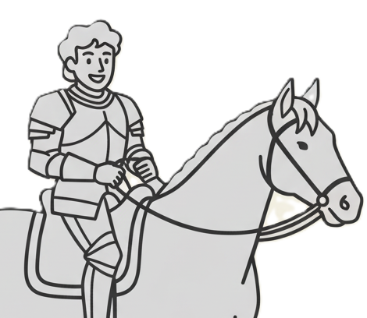


D3
Déplacer
Seigneur
D3
D2
Déplacer
Seigneur
D2
D1
Déplacer
Seigneur
D1
Déplacer un baron ou un chevalier de 3 tuiles
Déplacer un baron ou un chevalier de 2 tuiles
Déplacer un baron ou un chevalier de 1 tuile
Plus 1 tuile en partant d’une « tuile 2 »
Plus 1 tuile en partant d’une « tuile 2 »
Plus 1 tuile en partant d’une « tuile 2 »
3
2
1

Slide 3




R3
Recruter Troupes
R3
R2
Recruter Troupes
R2
R1
Recruter Troupes
R1
Recruter 3 troupes vers la tuile de commandement
Recruter 2 troupes vers la tuile de commandement
Recruter 1 troupe vers la tuile de commandement
Plus 1 troupe si c’est une « tuile 1 »
Plus 1 troupe si c’est une « tuile 1 »
Plus 1 troupe si c’est une « tuile 1 »
Résoudre les affrontements
Résoudre les affrontements
Résoudre les affrontements
3
2
1

Slide 4
Construire donjon
DC
Déplacer Troupes
DC
C
Concentrer Troupes
C
D
Disperser Troupes
D
Défausser 3 troupes de la Tuile de Commandement vers le Cimetière pour y placer un Donjon
Disperser/Concentrer en ligne droite des troupes depuis/vers la tuile de commandement
Concentrer en ligne droite des troupes vers la tuile de commandement
Disperser en ligne droite des troupes depuis la tuile de commandement
Résoudre les affrontements
/ : choisir en posant la carte
Résoudre les affrontements
Résoudre les affrontements
3
1
1
1

Slide 5
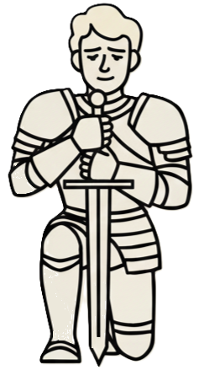
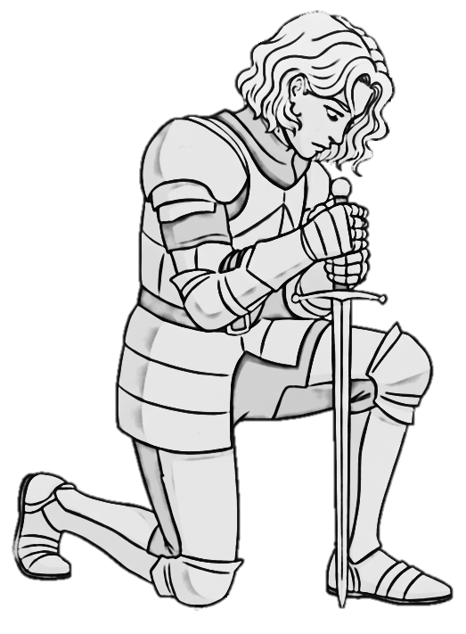
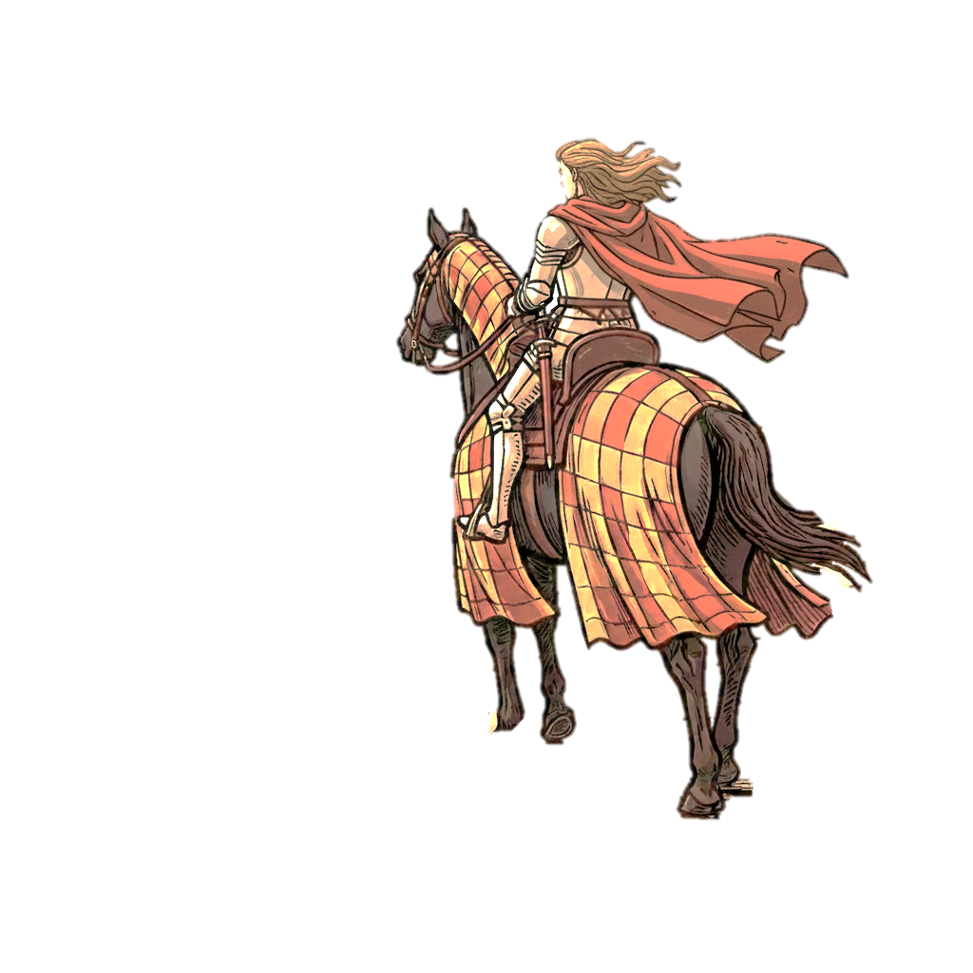
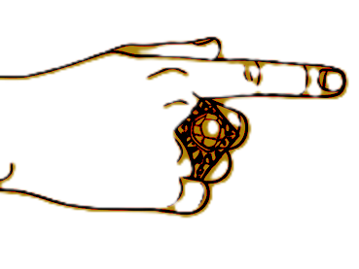
R
Recruter Chevalier
R
E
Exiler Chevalier
E
L
Chevauchée lointaine
L
Recruter un chevalier vers une tuile avec baron ou donjon
Exiler un chevalier adverse de la tuile du baron vers sa réserve
Déplacer un baron ou un chevalier d’autant de tuiles que vous voulez
3
3
3

Slide 6


Courroux de la Terre
Malédiction Noire
Vent de Sédition
Tirer 3 cartes positions
Tirer 3 cartes positions
Tirer 3 cartes positions
A ces positions, détruire les donjons adverses et alliés
A ces positions, envoyer au cimetière les troupes adverses et alliées
A ces positions, renvoyer en réserve les troupes adverses et alliées

Slide 7




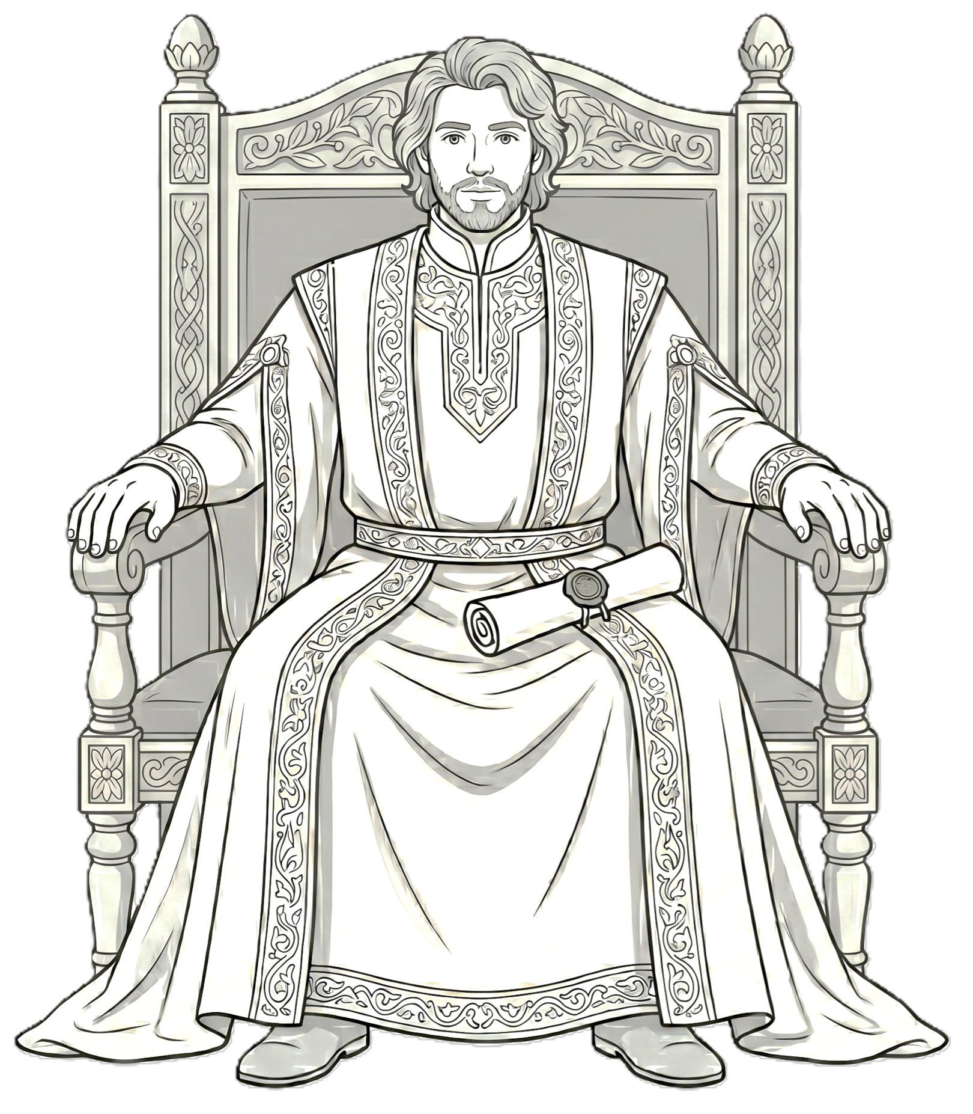
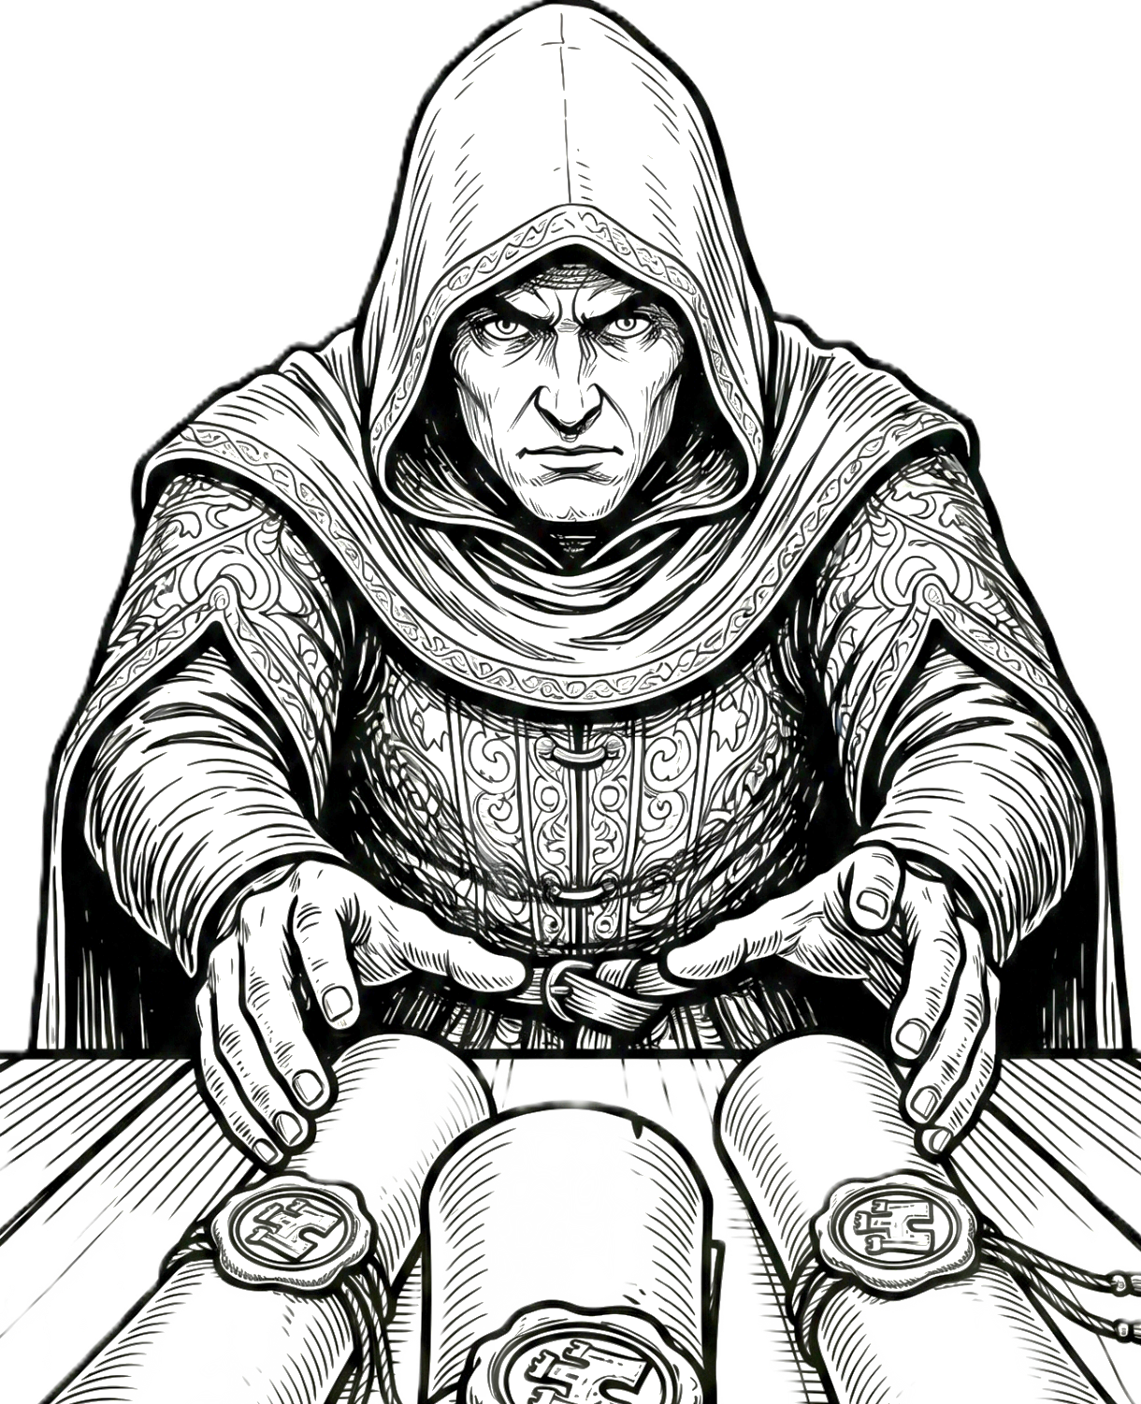
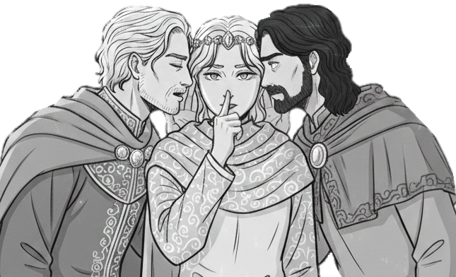


Héraut de Pourparlers
S
Espion
S
C
Complot à la Cour
C
Placer ce Héraut dans la zone du Conseil
Piocher 2 cartes dans la main d’un adversaire et les défausser
Piocher 6 cartes, puis défausser pour n'en garder que 6 en main
Conseil complet ➔ fin de partie
2
3

Slide 8

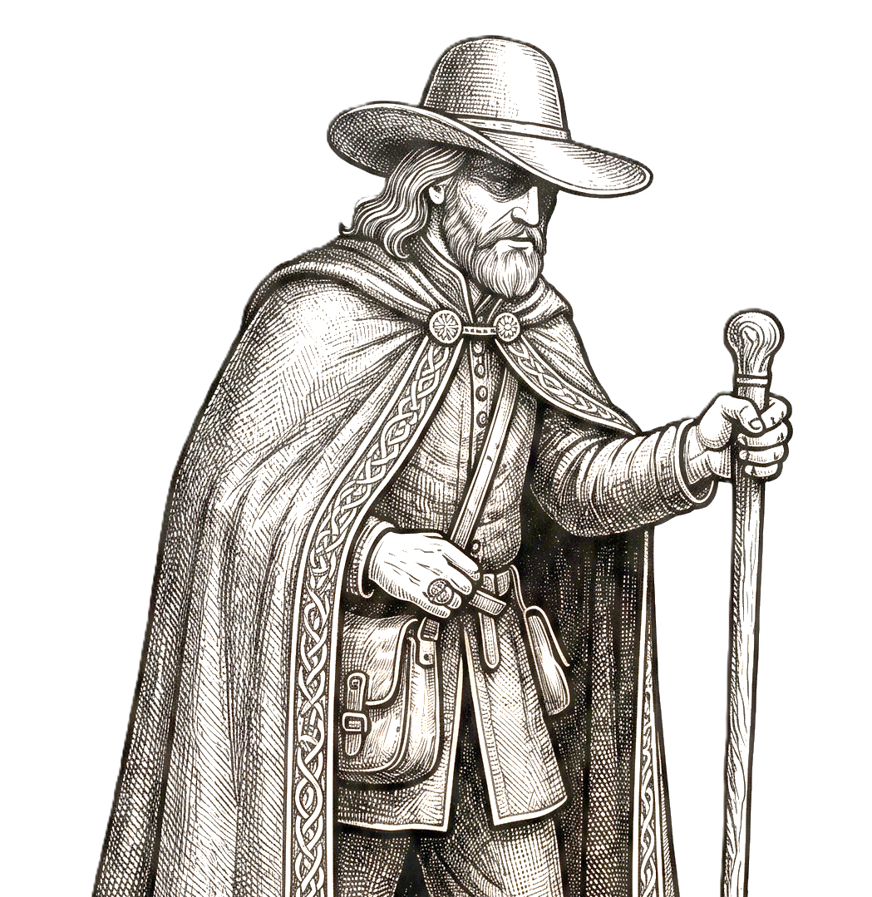
Bi
Baron
incognito
Bi
D+
Déplacer
Seigneur
D+
R+
Recruter Troupes
R+
+1
Crédit
+1
Traverser les tuiles avec baron ou donjon adverses
Déplacer de 1 tuile de plus
Recruter 1 troupe de plus
Dépenser 1 crédit de plus
1

Slide 9



